Slide 1
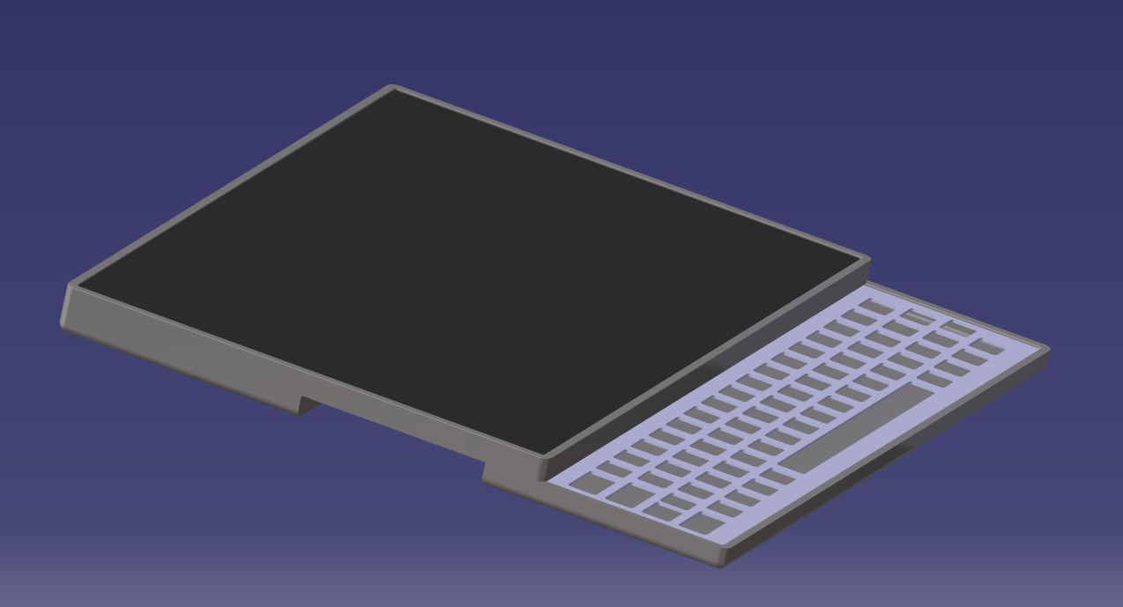
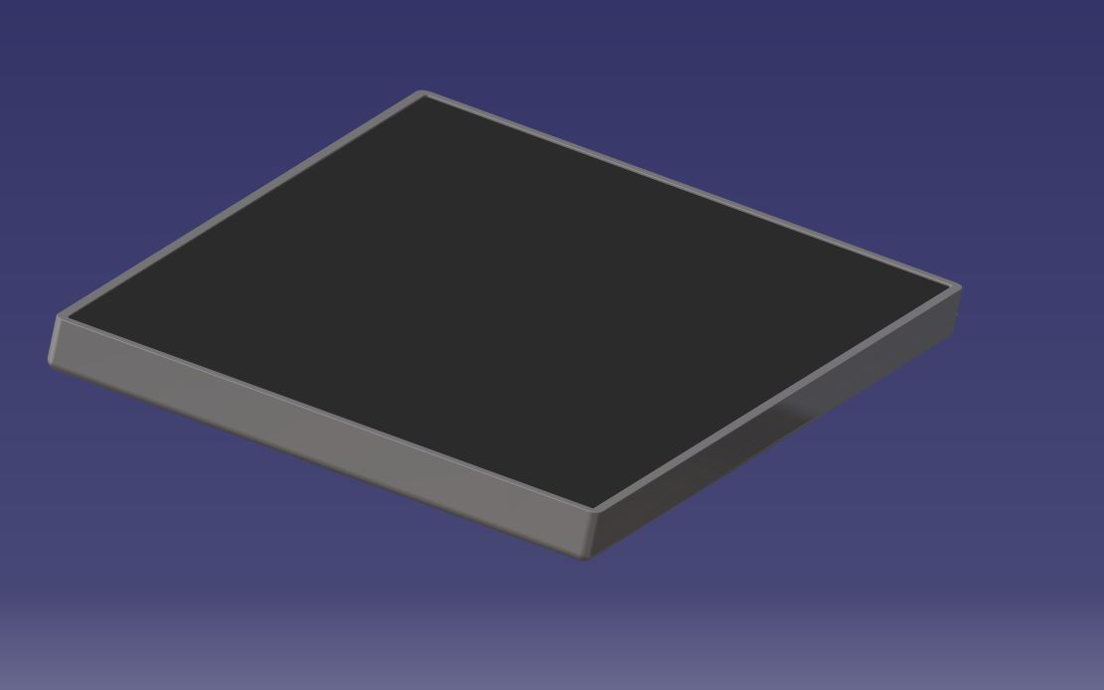
Touch’N’Read
La liseuse en braille pour les non-voyants et malvoyants
Alexane Coatrieux, Benoit Gontier, Elise Cot, Emmanuel Delgrange, Gautier Kaczynski, Justine Duchaussois, Maëlle Chanhih

Slide 2
Comment ça fonctionne ?

Slide 3
Le Business Plan
Les financements:
Subventions de l’état
-Aides par les associations de non-voyants (UNADEV)
-Concours d’innovation
-Crowdfunding
La communication:
-Concours d’innovation
-Liseuses disponibles en médiathèques et dans les BU
-Un exemplaire fournit gratuitement dans les écoles spécialiséesz

